Slide 1

Implementación de procesador con arquitectura ARC en la tarjeta de desarrollo SharkBOARD
Realizadores:
Daniel Esteban Ochoa Tamayo
Germán Felipe Girald Villa
Director:
Fredy Segura Quijano

Slide 2
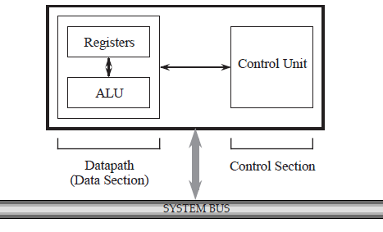
Objetivos inmediatos
El objetivo del proyecto es realizar una descripción en HDL (Verilog) de la arquitectura ARC cuya descripción está completamente documentada en el libro Principles of Computer Architecture de M. Murdocca y V. Heuring.

Slide 3
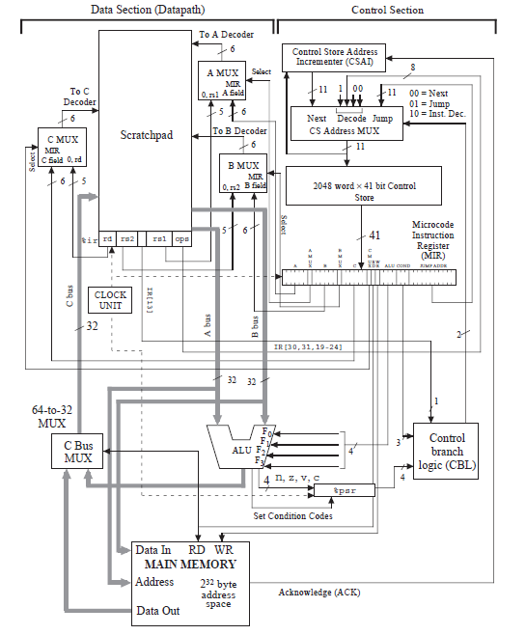
Objetivos a largo plazo
Desarrollar una tarjeta de expansión para la SharkBOARD que permita observar el funcionamiento del procesador en tiempo real.

Slide 4
Referencias
Imágenes obtenidas del libro Principles of Computer Architecture de M. Murdocca y V. Heuring.

